Slide 1
FedAT:A High-Performance and Communication-Efficient Federated Learning System with Asynchronous Tiers FedAT：一个具有异步层的高性能和通信效率高的 联邦学习系统
江宇辉
SC2021
Supercomputing

Slide 2
背景知识
新的挑战：1. 掉队者问题（数据、资源异构而滞后）2. 通信瓶颈
现存解决方案：异步模型更新 / 基于分层的同步机制
带来的问题： 创建通信瓶颈 / 引入偏差
大多FL框架分为：同步通信，异步通信
这篇文章设计实现FedAT:
--使用分层机制来结合同步与异步FL训练
根据客户端完成一轮训练的时间作为分层的标准
--层间 异步 层内 同步
与之前不同的点：异步更新的层模型聚合时候会导致偏差（偏向较快的层）
--提出新的加权聚合启发式算法（为较慢的层分配较高的权重？）
--使用Encided Polyline算法压缩模型数据
Notes:
每个客户端都可以异步地与服务器通信 客户端受到其通信宽带地限制
基于分层的同步机制：收集所有客户端的精度 更高的通信成本和时间 在高Non-iid度失败
(喜欢更快的层分和更短的响应延迟)
减少层的偏差 容忍由于错误分析和性能变化引起的错误分层

Slide 3




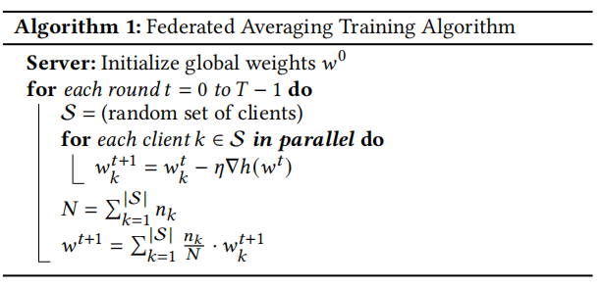
准备工作
目标函数：
得到最小化：
新的定义指标：
(对掉队者客户端拥有稳健的训练)
模型w比w’收敛更快
模型w对K客户端的测试精度方差低于
比w’对同一组K的方差
模型w的预测性能比w’好
Notes:
真实场景中，Non-IID分布 FedAvg可以在每一轮让部分参与
但是可能会引起每个客户机走向本地最优模型而非实现全局最优模型
收揽速度 精度方差 预测精度

Slide 4
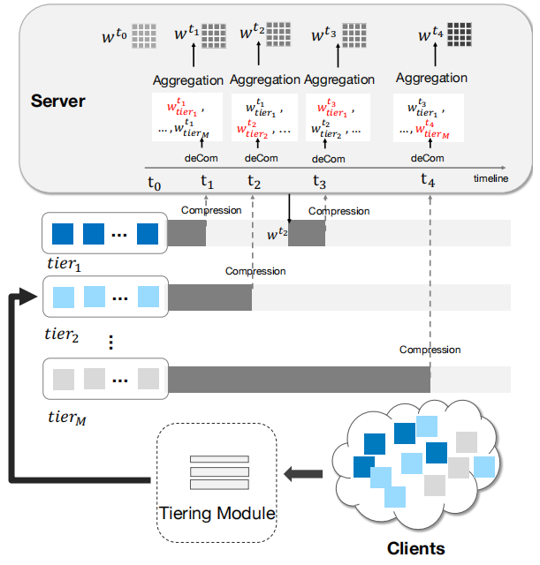


FedAT:异步层联邦学习
三个主要组件：
全局模型同步的中心服务器 Server
维护一个𝑀模型的列表
维护一个从𝑀层进行异步的全局w
一组逻辑划分不同性能层的客户端 Clients
分层模块 Tiering Module
根据响应延迟分为 快->慢
Notes:
分层模块配置性能 根据客户端的响应延迟执行客户端分层
整体步骤：t1时候，tier1中的客户机快速完成本地训练，压缩训练过的模型发送到服务器
服务器解压从tier1接收到的本地模型 图中红色模型
使用加权平均聚合方法聚合所有层发送的最新模型 生成最新的全局模型wt1
t2时候把最新的模型发送给就绪层

Slide 5
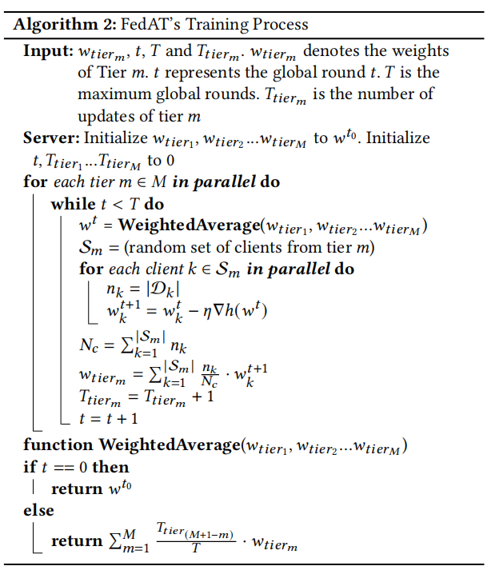

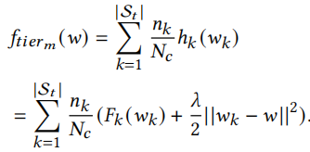

FedAT:异步层联邦学习
本地客户端训练 防止本地模型发散 通过增加约束项使本地模型靠近全局模型：
跨层加权聚合 根据某一层更新全局模型的次数 动态调整权重：
较慢的层分配更大的权重
M+1-m相对于更快的层 T更大
Notes:
ftierm m层中选定客户端的模型的加权平均值 landa = 0 就是fedavg
加权聚合启发式的目标使帮助全局训练更快收敛
对于没有模型（训练未完成的层）的直接用上一层全局模型

Slide 6
FedAT:异步层联邦学习
Encoded Polyline 算法：
https://developers.google.com/maps/documentation/utilities/polylinealgorithm
lossy compression算法:
使用base64编码方案将舍入的二进制值转换成ASCII字符的字符编码
过程：
1.编码每一层的权重 得到二进制列表
2.使用这个算法 转换为压缩的ASCII字符串 也出传输维度
3.服务器对压缩的权重解码到原始维度
优势：实现最大的通信节省和轻微的性能损失
Notes:
编码 flatten 拉平

Slide 7
实验设置
数据集：CIFAR-10，Fashion-MNIST，Sentiment140，FEMNIST，Reddit
Baseline：FedAvg，TiFL，FedProx，FedAsync，ASO-Fed
Network：CNN Logistic LSTM
性能：在客户端计算时候添加随机延迟0s,0~5s,6~10s,11~15s,20~30s
随机选择了10个”不稳定客户端“，客户端在期间会退出
Notes:
2.每个示例都是一个28×28灰度图像，与来自10个类的标签相关联。
3.是一个包含160万条推文的文本数据集。
4.是一个由805,263个样本组成的图像数据集。总共有62个类。
5.是一个文本数据集，它包含了2017年12月发布在Reddit上的已处理过的评论。
一种同步FL方法，它根据其响应延迟将训练客户端划分为不同的层。
对于每一轮，根据一种新的与所有层的测试精度相关的自适应选择策略，选择一层，然后在该层中选择一定数量的客户进行培训。
为客户端应用不同的迭代轮次
ASO 增加本地约束 维护一个副本 平均副本来得到全局权重

Slide 8
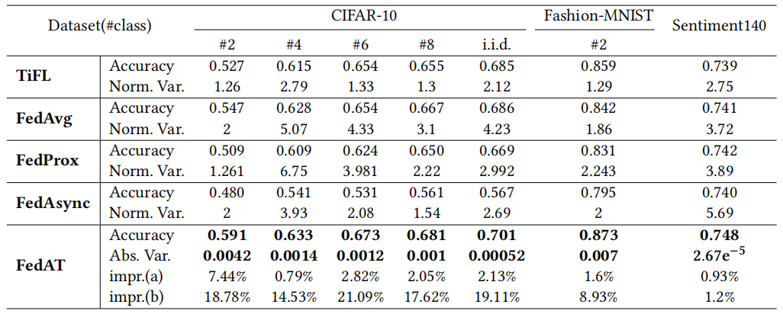
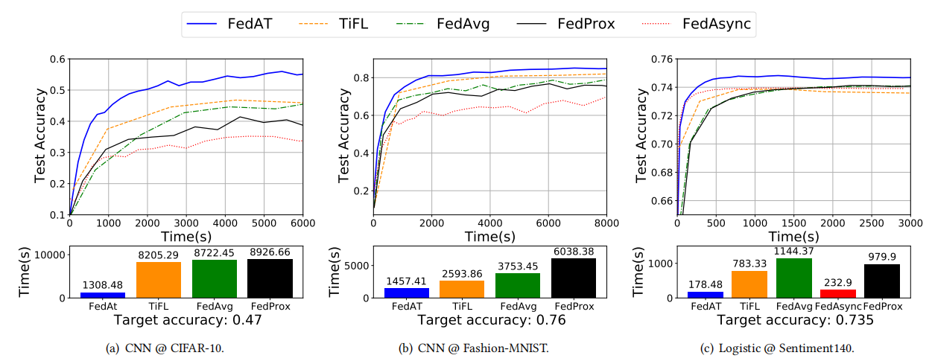
预测性能与方差
最佳测试精度
#2 class
Notes:
#class表示每个客户端所拥有的标签（即类）的数量。
精度行显示了每个FL方法在每个模型收敛后达到的最佳预测精度。
行显示了所有客户端之间测试精度的平均方差，归一化到FedAT的平均方差。
impr.(a)和impr。(b)分别是FedAT与最佳基线和最差FL方法相比精度的提高。
测试精度随着Non-i.i.d.度的增加而增加减少（即每个客户端的类的数量增加）；
测试精度的方差随着Non-i.i.d.的程度而减小减少
FedAT在所有不同的Non-i.i.d.上都优于其他四种FL方法，具有更高的预测性能水平
fedAysnc在CIFAR-0和mnist无法达到这个精度ab

Slide 9
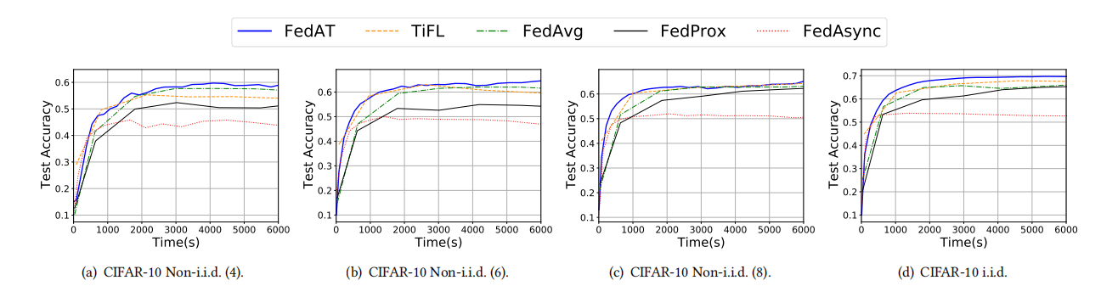
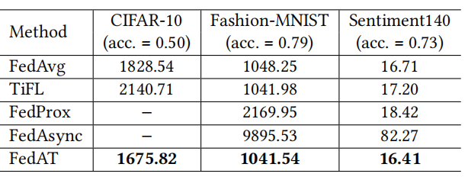
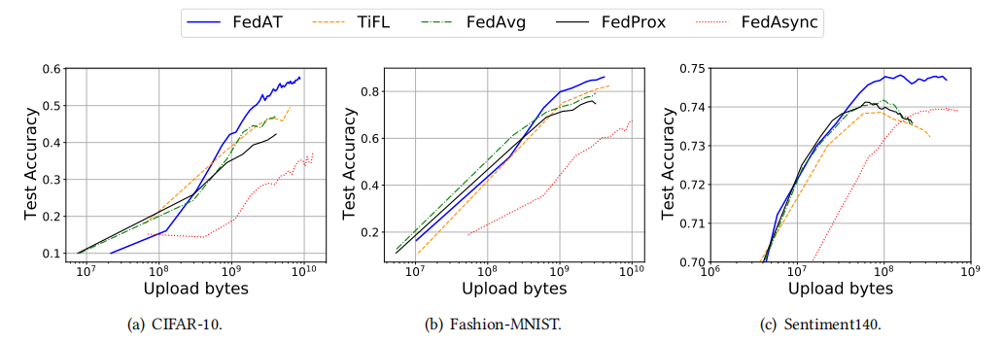
Non-IID级别影响
显示了客户端和服务器之间传输的数据量（即计算模型上传和下载），以实现目标精度。
获得较高的精度时候，所需要的字节更少
Notes:
测试精度随着Non-i.i.d.度的增加而增加减少（即每个客户端的类的数量增加）；
测试精度的方差随着Non-i.i.d.的程度而减小减少
收敛速率作为Non-i.i.d.的函数的敏感性分析(从每个客户端的两个类，到每个客户端的8个类，再到i.i.d.案例)

Slide 10
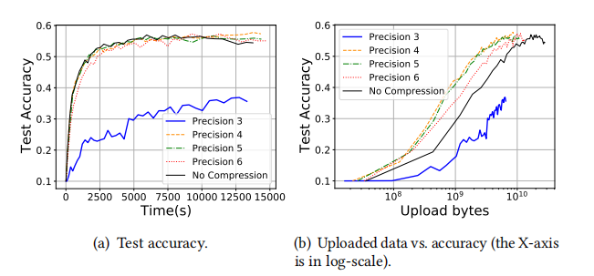
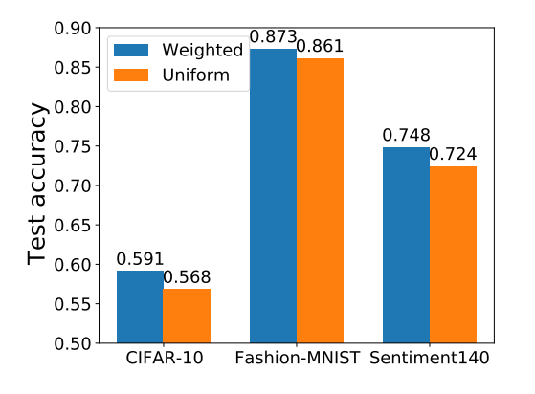
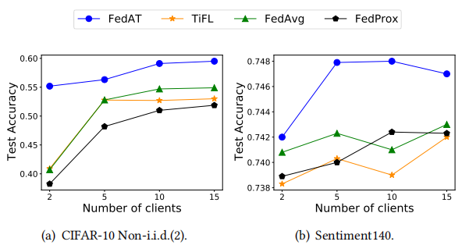
FedAT的压缩精度对CIFAR-10Non-i.i.d.的预测性能和通信成本的影响2类数据集
FedAT的加权聚合启发式与在聚合来自不同层次的模型时分配统一权重的统一基线的比较
不同数量客户端参与预测的精度
Notes:
=精度3（即小数点后3位）导致预测性能最差
证明了所提方法的有效性。

Slide 11
Q&A
Thanks

